Slide 1
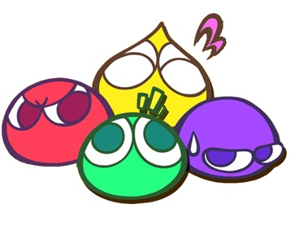

격전! 젤리젤리
팀원
김현준, 박성언, 김예솔, 김영재

Slide 2

목 차
기 획
마인드 맵
요구사항
개발
Diagram
시연 화면

Slide 3

배경

Slide 4
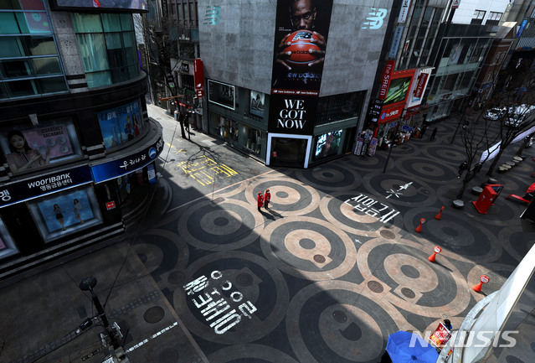
배경
코로나19가 바꾼 우리의 일상

Slide 5
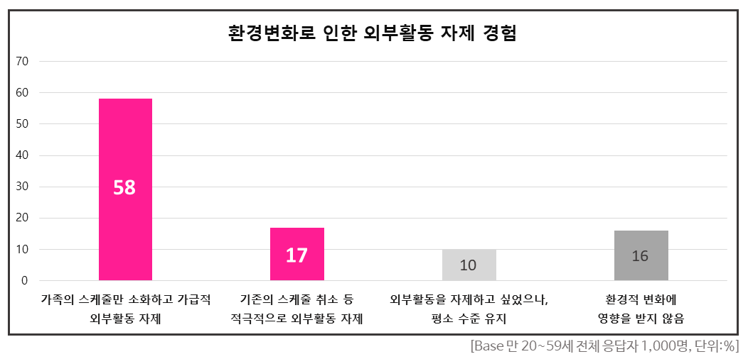
배경
# 코로나19가 바꾼 일상
외부활동 자제
출처 : 코로나로 인한 외부활동 자제 - http://www.brandbrief.co.kr/news/articleView.html?idxno=3062

Slide 6
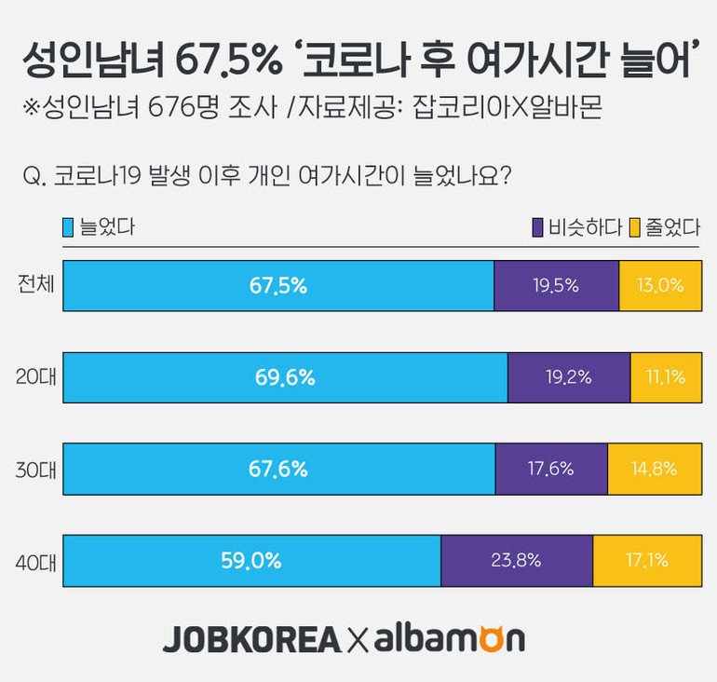
배경
# 코로나19가 바꾼 일상
여가시간 변화
출처 : 코로나로 인한 여가시간 증가 - http://www.veritas-a.com/news/articleView.html?idxno=327079

Slide 7
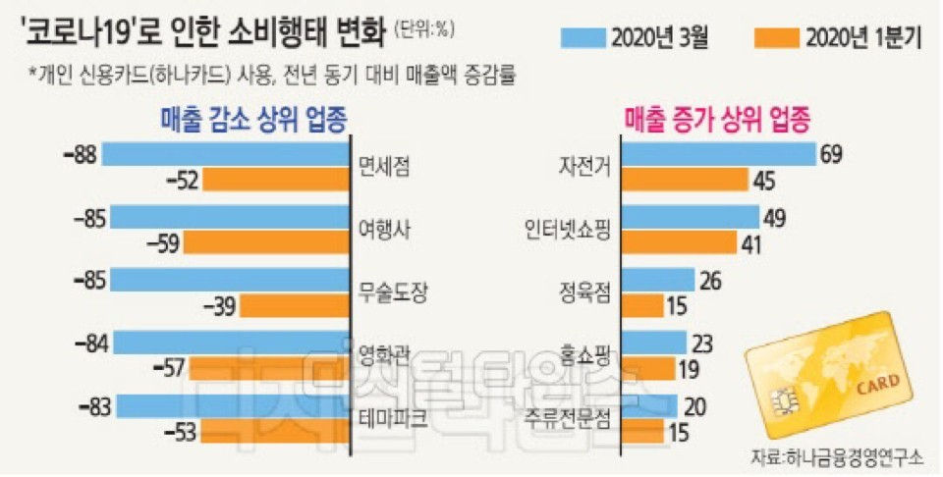
배경
# 코로나19가 바꾼 일상
소비형태의 변화
출처 : 코로나로 인한 소비형태변화 - https://blog.naver.com/yidongho90/221973261994

Slide 8
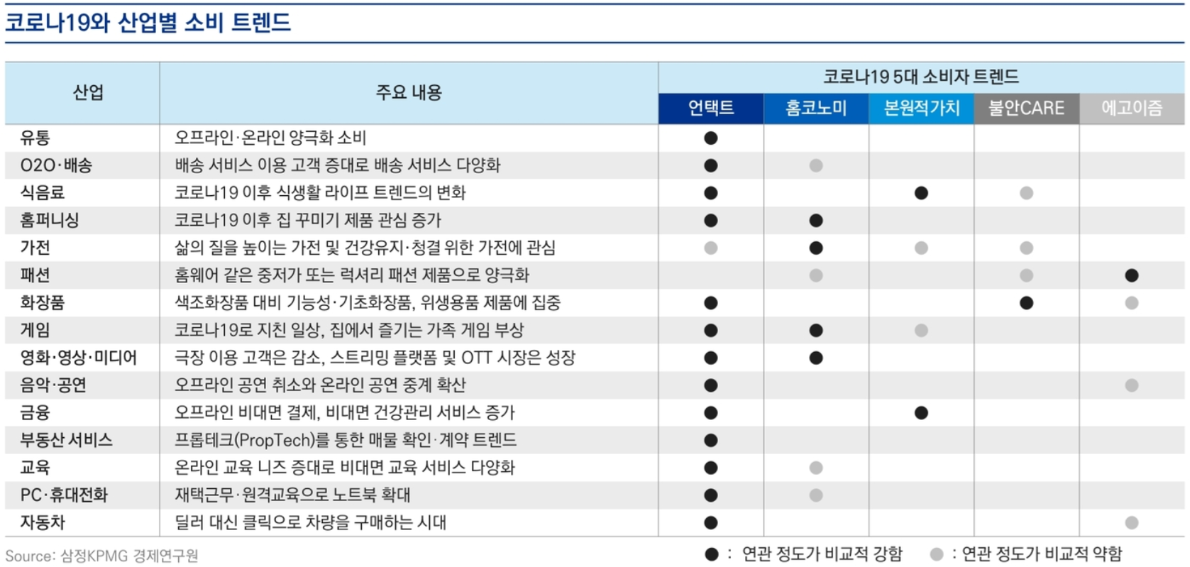
배경
# 코로나19가 바꾼 일상
외부에서 실내 소비 증가
출처 : 코로나로 인한 새로운 소비형태 - https://n.news.naver.com/article/421/0004752660

Slide 9
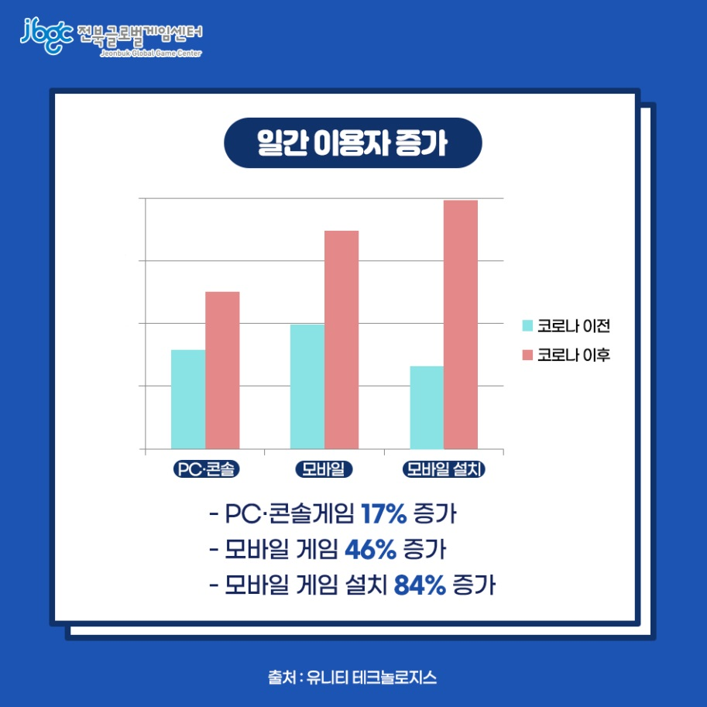
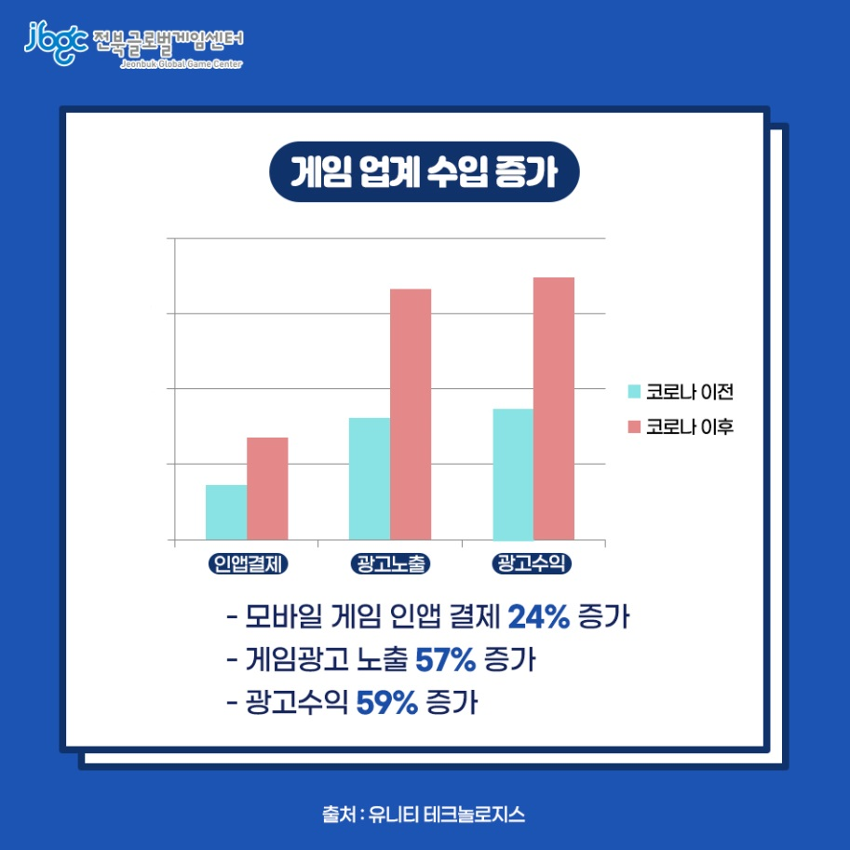
배경
# 게임 업계 수입 증가
출처 : 코로나로 인한 게임이용자 증가 - https://blog.naver.com/jbgc01/221998719123

Slide 10
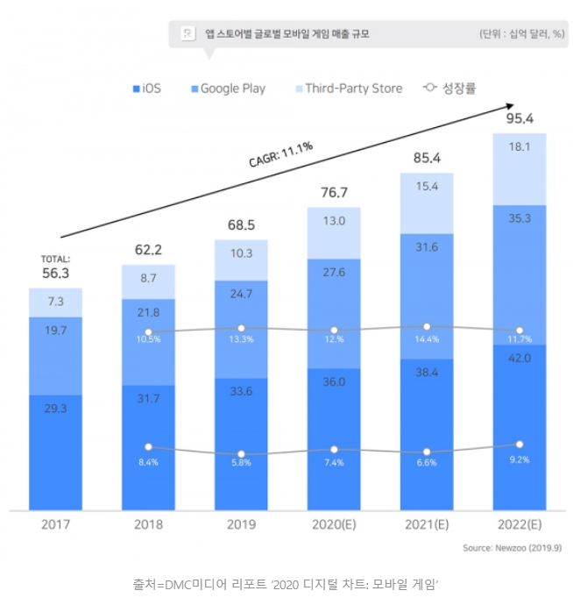
배경
# 게임 시장 확대
출처 : 게임 시장의 규모 100조 이상 - http://www.khgames.co.kr/news/articleView.html?idxno=123344

Slide 11
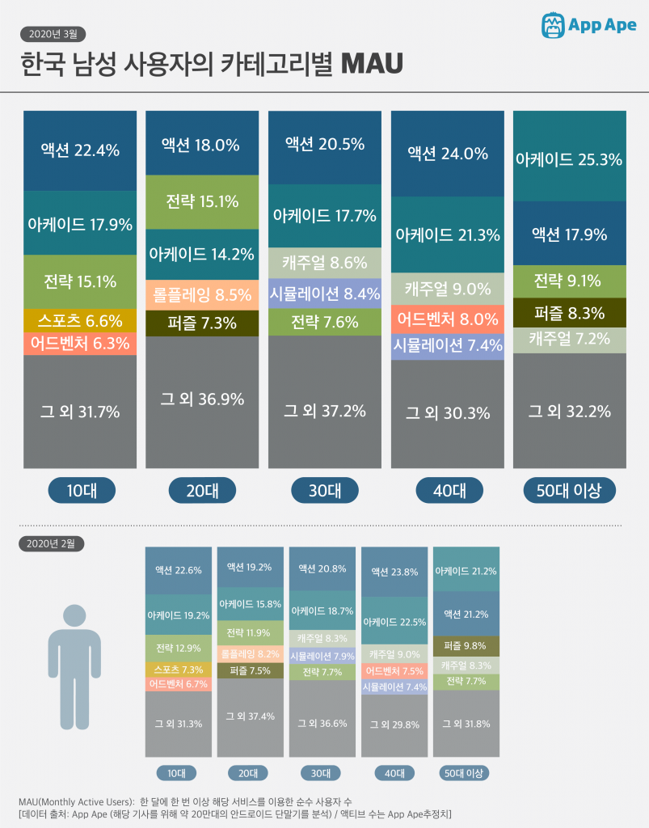
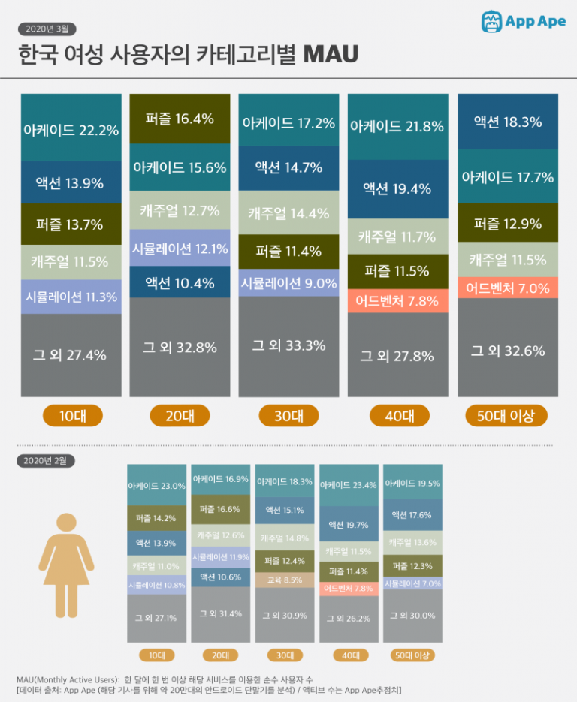
배경
# 게임 카테고리별 선호도
출처 : 모바일 앱 시장 분석 - https://www.mobiinside.co.kr/2020/04/21/app-ape-3-3/

Slide 12
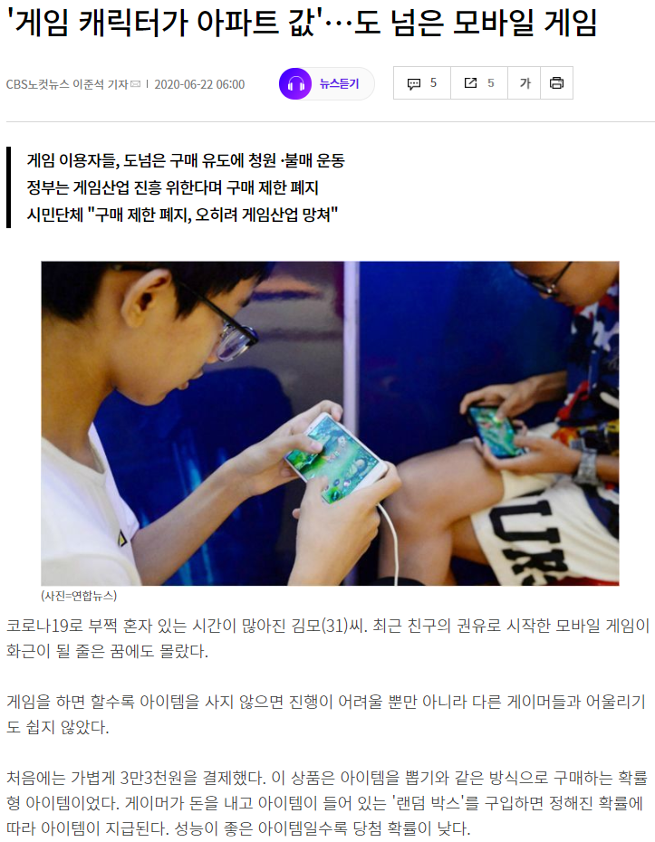
배경
# 게임의 사행성
하지만!!!
출처 : 게임의 사행성 문제- https://www.nocutnews.co.kr/news/5364817

Slide 13
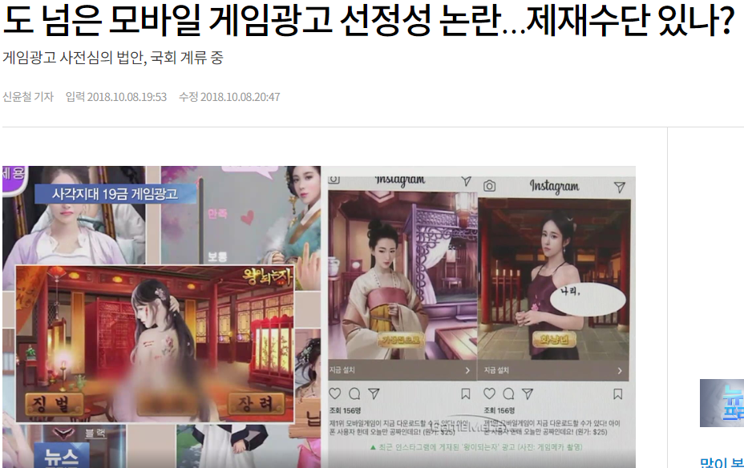
배경
# 게임의 선정성
그러나!!!
출처 : 게임의 선정성 문제 - https://cnbc.sbs.co.kr/article/10000917100

Slide 14
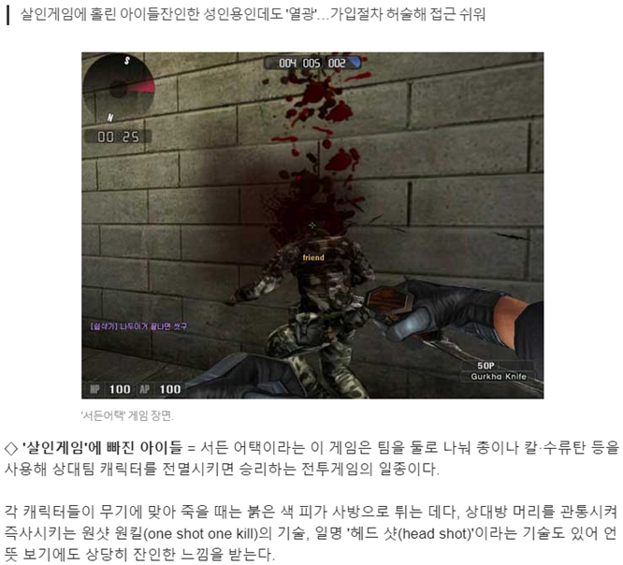
배경
# 게임의 폭력성
한편…
출처 : 폭력성 문제 - http://www.idomin.com/news/articleView.html?idxno=220095

Slide 15
배경
“ 다양한 연령층도 즐길 수 있는 게임을 만들자!! ”
# 다양한 연령층
# 승부욕을 자극
# 10분이 넘지 않는 플레이타임

Slide 16
벤치마킹

Slide 17

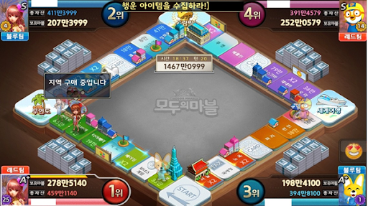
벤치마킹
모두의 마블
장점
단점
간단한 게임방법
긴 플레이 시간

Slide 18
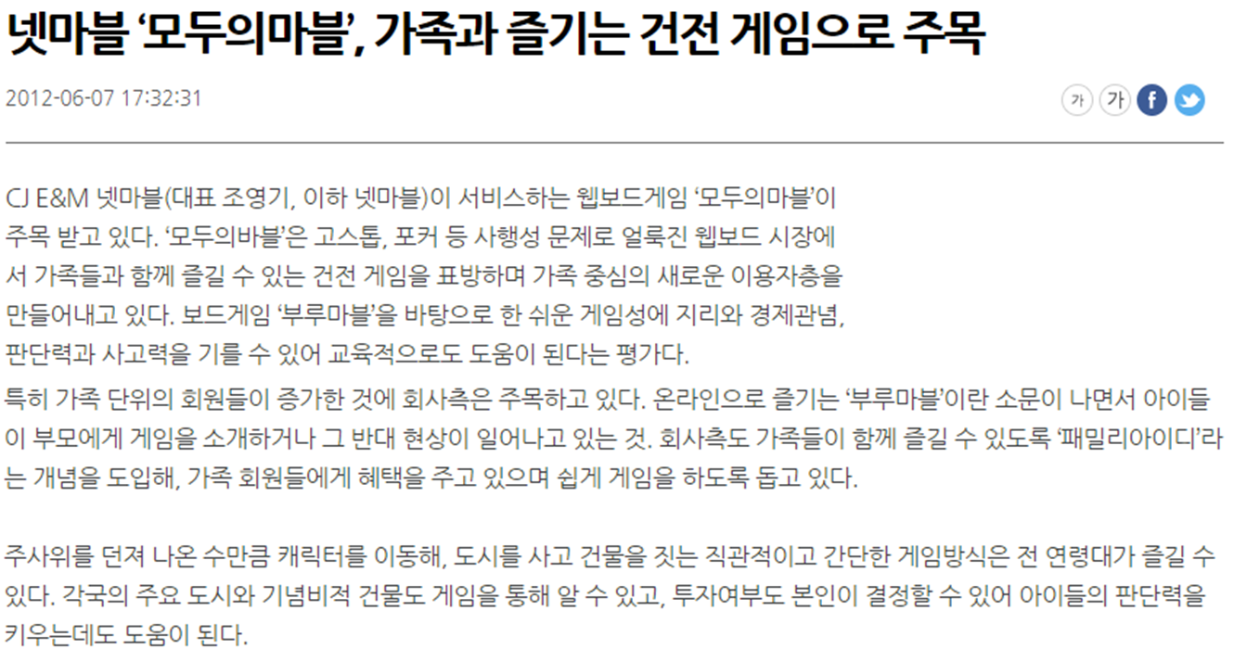
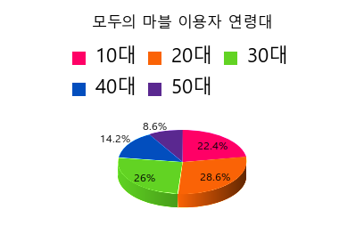
벤치마킹
모두의 마블
출처 : 온 가족이 즐길 수 있는 게임 - http://game.dailyesports.com/view.php?ud=201206071732310061516
다양한 연령대 분포 - https://biz.chosun.com/site/data/html_dir/2013/07/21/2013072100502.html

Slide 19
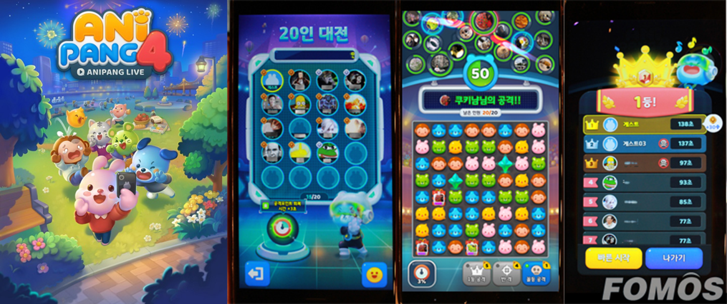
벤치마킹
애니팡
로그인 실패
계정 찾기
장점
단점
빠른 게임 진행으로
중장년층의 적응이 쉽지 않음
랭킹 시스템을 통한 승부욕 자극

Slide 20
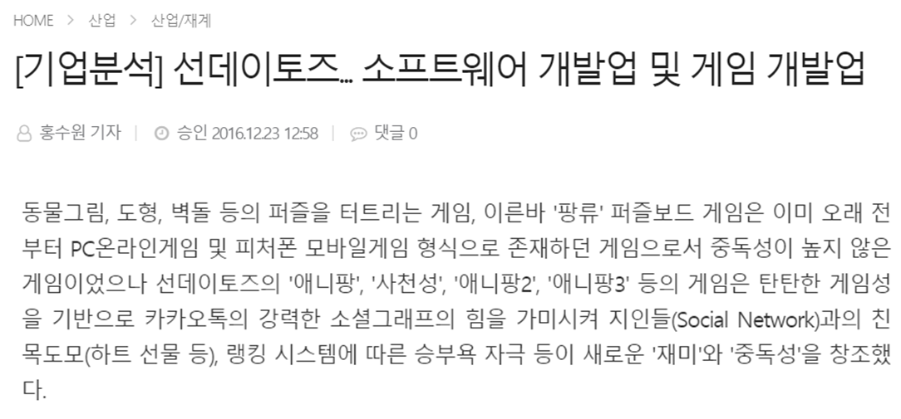
벤치마킹
애니팡
출처 : 승부욕을 자극하여 재미와 중독성을 증가 - http://www.futurekorea.co.kr/news/articleView.html?idxno=35527

Slide 21
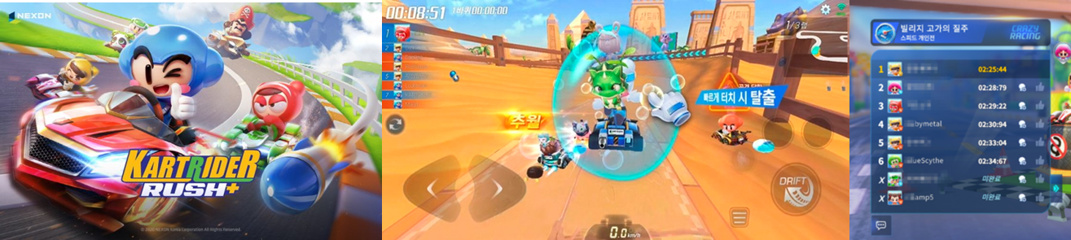
벤치마킹
카트라이더 러쉬 플러스
장점
단점
승부욕을 자극하는 아이템전,
짧은 플레이 타임
게임 유저가 10-20대에
집중

Slide 22
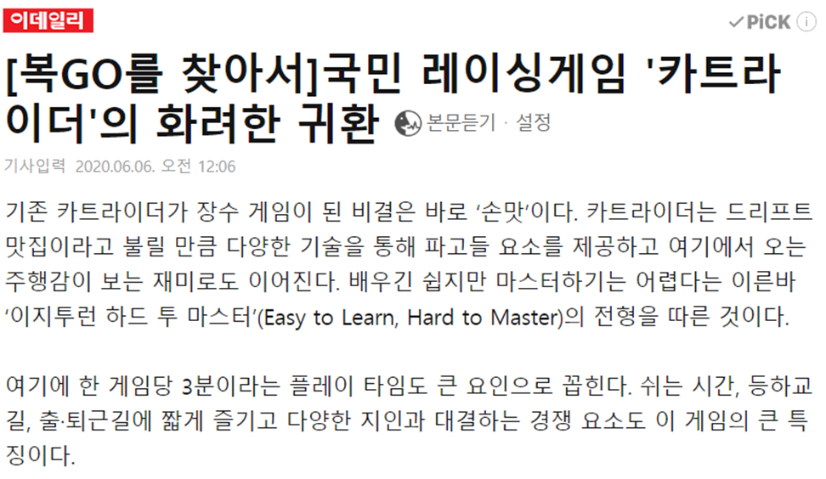
벤치마킹
카트라이더 러쉬 플러스
출처 : 손안에서 즐기는 카트의 재미 - https://game.donga.com/95213/
카트 플레이타임 - https://n.news.naver.com/article/018/0004658177

Slide 23
분석
벤치마킹 | 모두의 마블 | 애니팡 | 카트라이더 러쉬 플러스
장점 | 간단한 게임방법 | 랭킹 시스템을 통한 승부욕 자극 | 승부욕을 자극하는 아이템전, 짧은 플레이 타임
단점 | 긴 플레이 시간 | 빠른 게임 진행으로 중장년층의 적응이 쉽지 않음 | 게임 유저가 10-20대에 집중
출처 : 모두의마블 게임플레이시간 - https://game.donga.com/64037/
카트라이더 유저 연령층 - http://www.gameand.co.kr/news/articleView.html?idxno=7343
애니팡 시간제한 방식의 단점 - http://www.businesspost.co.kr/BP?command=naver&num=18097

Slide 24
중점개발내용

Slide 25
중점개발내용
# 다양한 연령층이 할 수 있는 간단한 플레이
뿌요(젤리)의 색상이 같으면 폭발하여 점수 획득
# 아이템 모드와 랭킹 시스템
아이템을 이용, 상대 유저를 공격하여 승 / 패 결정
게임 플레이를 통해 얻은 점수로 랭킹을 비교하여 승부욕 유발
# 적당한 플레이 타임
- 게임 시작 후 30초 마다 속도 UP, 5분 안에 점수가 높은 유저가 승리

Slide 26
마인드맵

Slide 27
마인드맵
온 가족이
함께
간단한 플레이
다양한
연령층
젤리젤리
랭킹시스템
5분
승부욕
자극
플레이
타임
아이템전
제한시간

Slide 28
요구사항 정의서

Slide 29
요구사항 정의서
유형 | 기능 | 우선순위 | 중요도 | 전제조건 | 내용 | 요구사항
회원관리 | 로그인 | 상 | 10 | 회원가입 | 로비 진입을 위한 필수 조건 | Id, pw
 | 회원가입 | 상 | 10 | 비회원 | 유저의 기본 정보를 DB에 저장 | Id, pw, 이름, Email, 생년월일
 | ID 찾기 | 하 | 3 | 회원가입 | ID을 잃어버릴 경우 회원가입정보를 이용하여 찾기 | 이름, Email, 생년월일
 | PW 찾기 | 하 | 3 | 회원가입 | PW을 잃어버릴 경우 회원가입정보를 이용하여 찾기 | Id, 이름, Email, 생년월일

Slide 30
요구사항 정의서
유형 | 기능 | 우선순위 | 중요도 | 전제조건 | 내용 | 요구사항
로비 | 접속유저 리스트 | 중 | 5 | 로비 | 실시간 로비 접속 유저 리스트 | 로그인
 | 유저채팅 | 중 | 5 | 로비 | 로비에 접속한 유저간 소통 | 로비
 | 회원 랭킹 | 하 | 3 | 로비 | 게임 플레이를 통해 얻은 점수비교 | Id, Score, Rank
 | 게임방 입장 | 상 | 10 | 로비 | 게임 방 입장 | 로비
 | 게임방 만들기 | 상 | 10 | 로비 | 게임 방 생성 | 로비

Slide 31
요구사항 정의서
유형 | 기능 | 우선순위 | 중요도 | 전제조건 | 내용 | 요구사항
게임방 | 게임 준비 하기 | 상 | 10 | 게임 방 입장 | 방장에 있는 유저 2명이 준비 완료 시 게임 시작 | 게임 방 입장
 | 게임 준비 취소 | 상 | 10 | 게임 방 입장 | USER 게임 준비 취소 | 준비 버튼 활성화 시
 | 방 나가기 | 하 | 1 | 게임 방 입장 | USER가 방에서 퇴장 방장 퇴장시 방 삭제 (상대 유저는 로비로 진입) | 로비진입

Slide 32
요구사항 정의서
유형 | 기능 | 우선순위 | 중요도 | 전제조건 | 내용 | 요구사항
게임 | 블록 움직임 | 상 | 10 | 게임 진행 | ↑ : 시계방향 90도 회전 → : 오른쪽 이동 ← : 왼쪽 이동 ↓ : 아래로 이동 | 키조작
 | 블록 폭발 | 상 | 10 | 게임 진행 | 같은 색상의 블록이 4개 이상 모이면 폭발하여 점수와 아이템 획득 | 키조작
 | 아이템 | 중 | 5 | 블록 폭발 | 블록 중 아이템 블록이 랜덤 생성되어 폭발 시 상대편 게임 화면 고정 블록 생성 | 아이템 블록 폭발

Slide 33
요구사항 정의서
유형 | 기능 | 우선순위 | 중요도 | 전제조건 | 내용 | 요구사항
게임 | 속도 증가 | 중 | 5 | 게임 시작 | 게임 시작 후 30초마다 속도 증가 | 플레이 타임
 | 회원 점수 획득 | 하 | 1 | 게임 종료 | 게임 플레이 동안 획득한 점수 | 게임 종료
 | 게임 종료 | 상 | 10 | 게임진행 | 블록이 게임 화면 상단 까지 쌓이면 게임 패배 및 종료 | 게임진행

Slide 34
Usecase Diagram

Slide 35
Usecase Diagram
로그인
회원 가입
개인정보 입력
유효성 검사
회원 가입 완료
로그인 성공
로비 진입
로그인 화면
로그인
로그인 실패
USER
계정 찾기
회원정보
일치 확인 성공
계정 찾기 완료

Slide 36
Usecase Diagram
로비
랭킹 확인
전체 랭킹 확인
방 입장 하기
로비화면
방 만들기
USER
로비 유저목록
채팅

Slide 37
Usecase Diagram
게임방
게 임 시 작
(상세 설명 다음페이지)
게임 준비 하기
상대방 준비 완료
게임 끝
게임방
게임방 나가기
USER

Slide 38
Usecase Diagram
게임진행
게임 승리
블록 파괴
점수 누적
상대 생존 여부
게임 패배
게임 시작
키 조작
4개이상의 같은 블록
USER
아이템 블록 파괴
아이템 획득
상대방 블록 증가

Slide 39
Table 명세서

Slide 40
Table명세서
테이블 명 | GAMEUSER
시스템 | 회원관리
no | Attribute | 한글명 | Data type | 내용
1 | ID | 아이디 | varchar2 | 로그인 아이디
2 | PW | 비밀번호 | varchar2 | 로그인 비밀번호
3 | NAME | 이름 | varchar2 | 회원 이름
4 | BIRTH | 생년월일 | varchar2 | 회원 생일회원
5 | EMAIL | 이메일 | varchar2 | 이메일

Slide 41
Table명세서
테이블 명 | GAMEROOM
시스템 | 게임방
no | Attribute | 한글명 | Data type | 내용
1 | NO | 방번호 | Integer | 게임방 번호
2 | USER1 | 유저1 | varchar2 | 방장
3 | USER2 | 유저2 | varchar2 | 플레이어

Slide 42
Table명세서
테이블 명 | USERRANK
시스템 | 회원 랭킹 관리
no | Attribute | 한글명 | Data type | 내용
1 | RANK | 순위 | Integer | 게임 순위
2 | ID | 아이디 | varchar2 | 로그인 아이디
3 | SCORE | 점수 | Integer | 게임 종료 후 점수 저장

Slide 43
Table명세서
테이블 명 | LOBBY
시스템 | 로비
no | Attribute | 한글명 | Data type | 내용
1 | ID | 아이디 | varchar2 | 로그인 된 유저

Slide 44
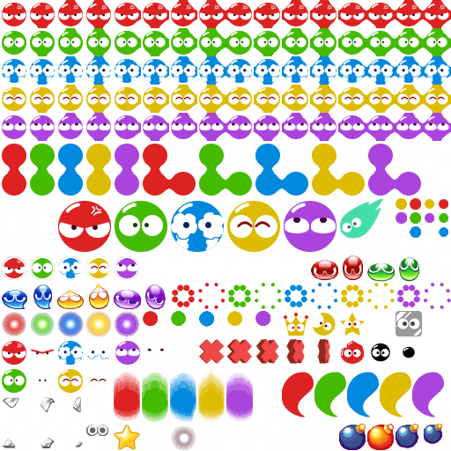
역할분담
김현준
네트워크
- 서버구축, 데이터 통신
박성언
게임 로직
- 게임 화면, 게임 아이템
Team. 공사장
김예솔
로비
-방 만들기, 채팅, 랭킹, 유저리스트
김영재
회원 DB 구축
- 로그인 , 회원가입, 계정찾기

Slide 45



개발도구
OS
IDE
개발언어

Slide 46




개발도구
GUI TOOL
데이터
베이스
프레젠
테이션
협업 및 버전 관리

Slide 47
Time Schedule
7月 | 9 | 10 | 11 | 12 | 13 | 14 | 15 | 16 | 17 | 18 | 19 | 20 | 21 | 22 | 23 | 24 | 25 | 26 | 27 | 28 | 29 | 30
기획 |  |  |  |  |  |  |  |  |  |  |  |  |  |  |  | 알파테스트 |  |  |  |  | 베타테스트
서버 구축
DB 구축
로그인
회원 가입
계정 찾기
방만들기
채팅
접속유저 리스트
랭킹
게임 로직
Bug Fix
연동

Slide 48
Class Diagram

Slide 49
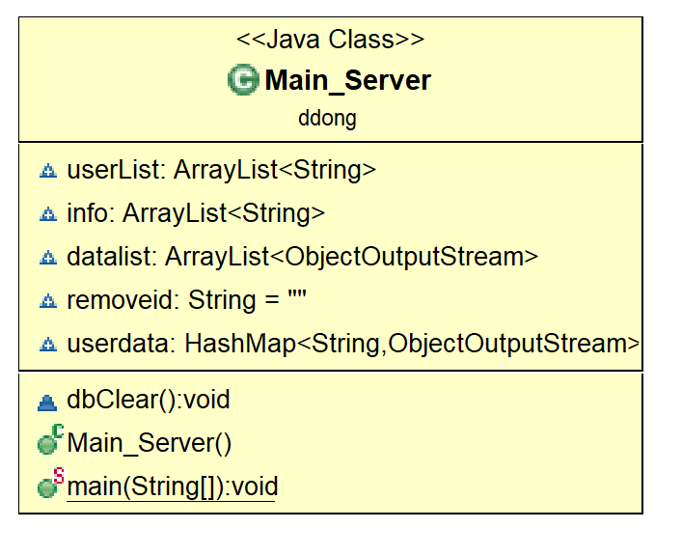
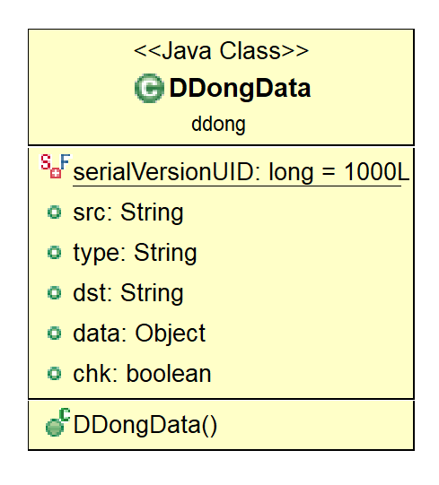
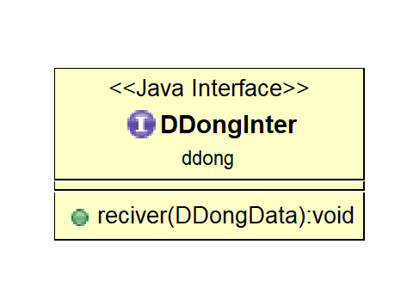
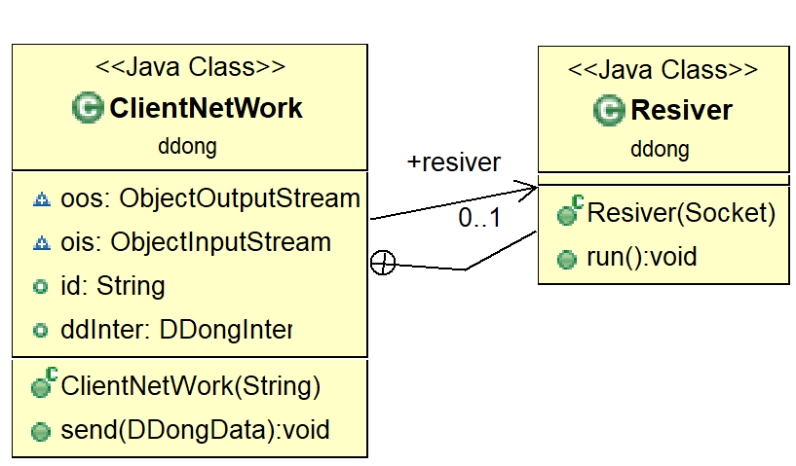
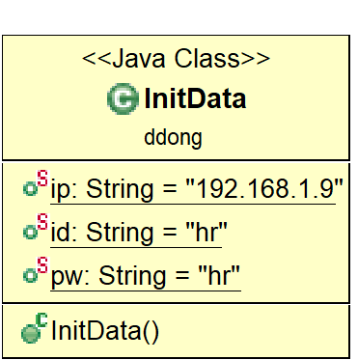
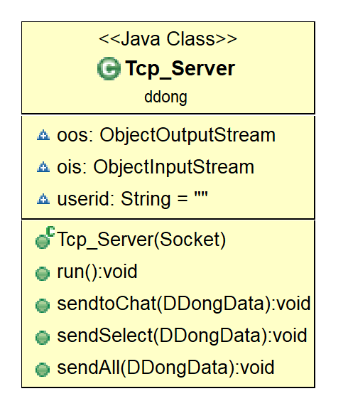
Network_ClassDiagram
+ddinter

Slide 50
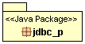
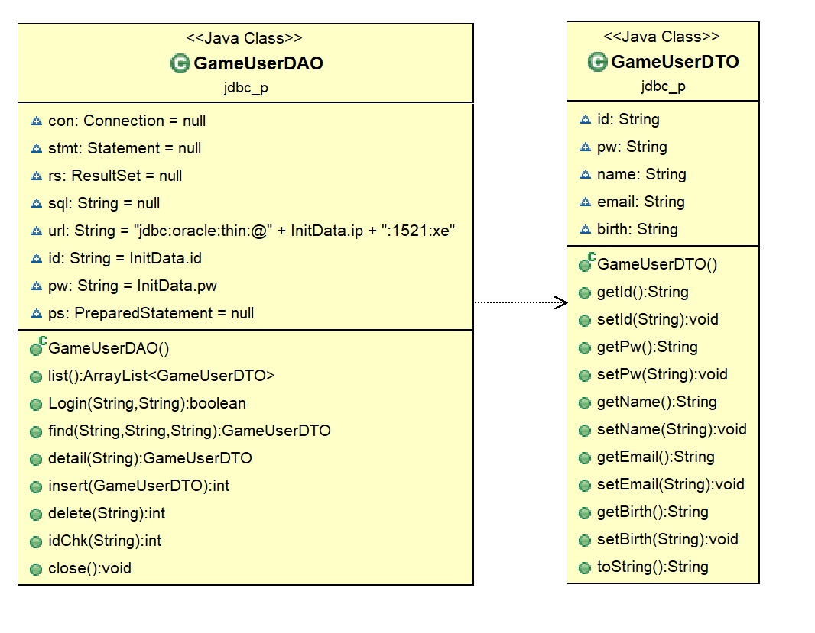
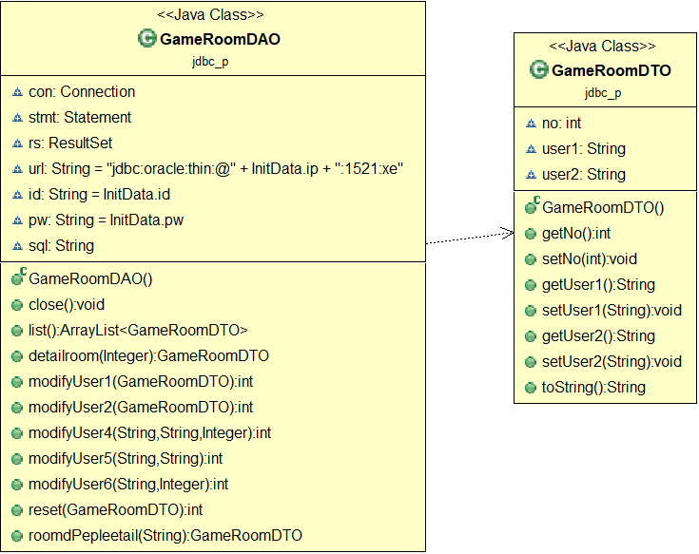
DAO,DTO_ClassDiagram

Slide 51
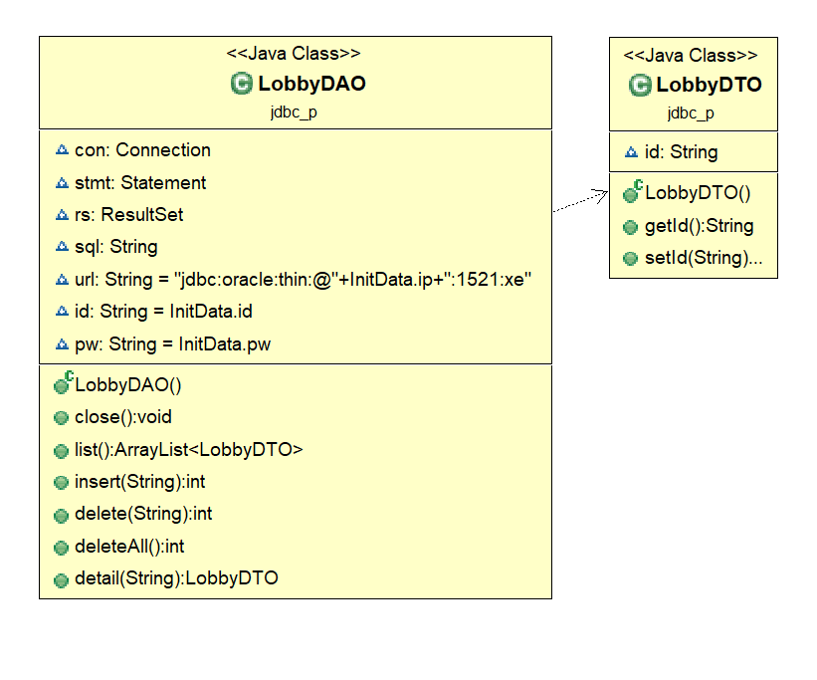
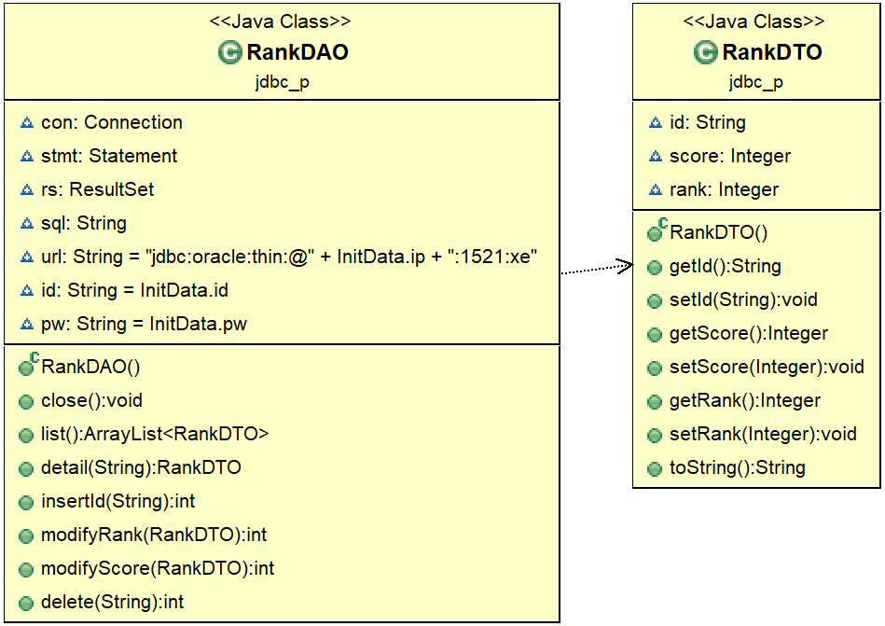
DAO,DTO_ClassDiagram

Slide 52
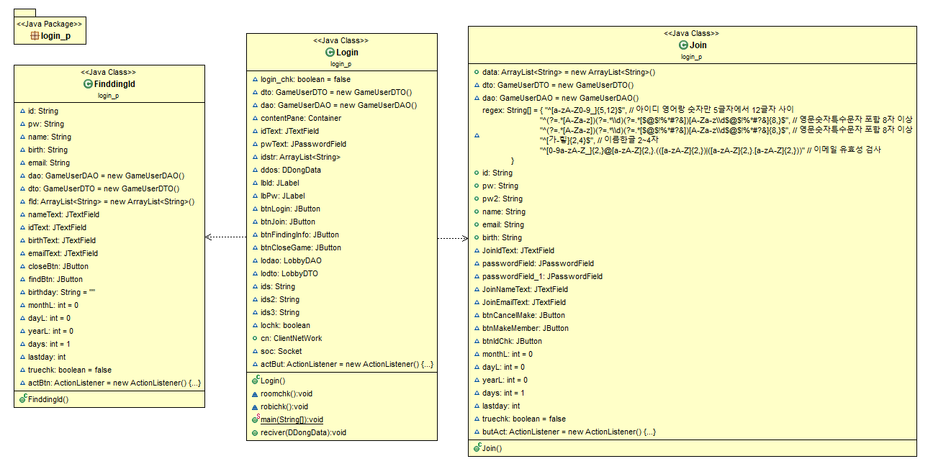
Login_ClassDiagram

Slide 53
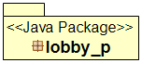
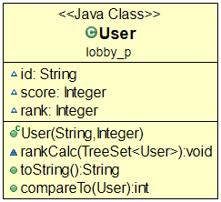
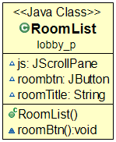
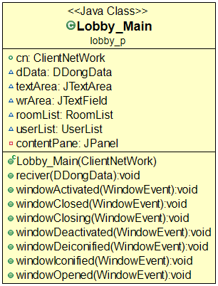
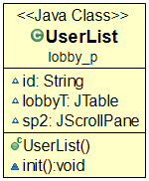
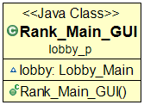
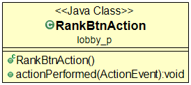
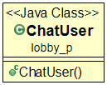
Lobby_ClassDiagram
~RoomList
~Robby

Slide 54
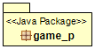
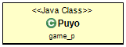
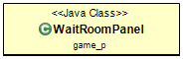
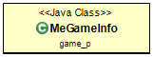
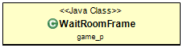
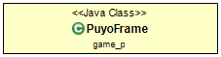
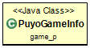
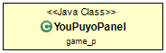







Game_ClassDiagram

Slide 55



Game_ClassDiagram

Slide 56



Game_ClassDiagram

Slide 57




Game_ClassDiagram

Slide 58




Game_ClassDiagram

Slide 59



Game_ClassDiagram

Slide 60



Game_ClassDiagram

Slide 61
시연화면

Slide 62

시연화면 - 접속화면

Slide 63
시연화면 - 회원가입
회원가입 버튼 클릭

Slide 64

시연화면 - 회원가입
정보가 없으면
가입이 불가함

Slide 65



시연화면 - 회원가입
아이디를 넣고
중복확인을 누를시
중복확인
주요코드

Slide 66


시연화면 - 회원가입
아이디가 중복이 아닐 경우

Slide 67


시연화면 - 회원가입
비밀번호를 하나만 넣고 회원가입을 누를 경우

Slide 68

시연화면 - 회원가입
비밀번호 확인이 맞지 않고
회원가입을 누를경우

Slide 69


시연화면 - 회원가입
이름을 넣지 않고 가입버튼을 누를 경우

Slide 70

시연화면 - 회원가입
이름에 자음만 넣을 경우

Slide 71

시연화면 - 회원가입
이름에 영어가 들어 갔을 경우

Slide 72

시연화면 - 회원가입
이름에 숫자가 들어갔을 경우

Slide 73



시연화면 - 회원가입
월의 최대 일수를 초과 했을 경우

Slide 74


시연화면 - 회원가입
이메일에 비정상적인 값이 들어갈때

Slide 75


시연화면 - 회원가입
패턴이 맞으면
DB에 저장되고 틀리면 재입력을 받음
이메일에 비정상적인 값이 들어갈때

Slide 76
시연화면 - 계정찾기
계정 찾기 버튼 클릭

Slide 77

시연화면 - 계정찾기

Slide 78


시연화면 - 계정찾기
아무 값도 넣지 않고
계정 찾기를 누를 경우

Slide 79


시연화면 - 계정찾기
이름만 넣고 계정 찾기
버튼을 누를경우

Slide 80


시연화면 - 계정찾기
DB에서 값을 불러와서 비교를 해준다
하나라도 값이
일치하지 않을 경우

Slide 81

시연화면 - 계정찾기
DB에서 값을 불러와서 비교를 해준다
정상적으로 일치할 경우

Slide 82
시연화면 - 로그인

Slide 83
시연화면 - 로그인
로그인 버튼 클릭

Slide 84


시연화면 - 로그인
값을 넣지 않을 경우

Slide 85

시연화면 - 로그인
ID 값만 넣을 경우

Slide 86

시연화면 - 로그인
PW 값만 넣을경우

Slide 87

시연화면 - 로그인
ID, PW 중
하나라도 틀릴 경우

Slide 88



시연화면 - 로그인
로그인
주요코드

Slide 89



시연화면 - 로그인
중복로그인
주요코드

Slide 90

시연화면 - 로비
게임방 리스트
로비 접속
유저 리스트
로비 채팅창
랭킹
게임종료

Slide 91

시연화면 - 로비
게임이 가능한 게임방 리스트
(1~18번)
방 버튼을
클릭해
게임방에 입장

Slide 92

시연화면 - 로비
실시간으로 로비 접속 유저를 보여줌
유저가 로그인을 하거나, 게임방 입장, 게임방 퇴장시
‘로비’나 ‘게임 타입의 데이터를 서버에 보내면
DB에서 실시간으로 유저리스트를 가져옴

Slide 93



시연화면 - 로비
JTextField에서 입력한 내용을
‘채팅’타입 형식에 맞추어
서버에 전송해 다른 유저들에게 메세지를 보내준다
채팅창에서 유저들이 대화할 경우
Reciver에서 ‘채팅’타입으로
전송된 채팅내용을 받아와
JTextArea(채팅창)에 입력해준다

Slide 94



시연화면 - 로비
유저들의 최고점이 저장되어있는 DB에서
ID와 점수를 가져와 TreeSet에 넣어 점수 비교 후 순위 출력
랭킹버튼을 누른 경우

Slide 95
시연화면 - 로비
게임종료버튼을 누를 경우
게임 종료

Slide 96



시연화면 - 로비(게임시작 전)
서버에서 ‘로비’나 ‘게임’타입의
데이터를 받으면
리시버에서 갱신해야 할
메소드만 실행
방에 유저가
아무도 없을 경우
방DB에서 유저 유무 확인 후
방상태 변경
방에 유저가
1명 있을 경우
방에 유저가
아무도 없을 경우
방에 유저가
1명 있을 경우
방에 유저가 2명 모두 있을 경우
방에 유저가 2명
모두 있을 경우

Slide 97


시연화면 - 로비(게임시작 전)
인원이 가득 찬 방을 클릭할 경우
입장 불가 팝업창이 나오고, 게임방에 입장 되지 않음

Slide 98


시연화면 - 로비(게임 끝난 후)
유저들이
게임 중일 경우
패배한 유저가
방에서 나왔을 경우
승리한 유저가
방에서 나왔을 경우

Slide 99

시연화면 - 로비(게임 끝난 후)
본인의 기존 최고점 보다 더 높은 점수를 획득할 경우 점수가 갱신이 되고, 순위가 올라감

Slide 100



시연화면 - 게임
상대 유저 입장 전
유저가 들어오기 전
유저가 들어온 후

Slide 101


시연화면 - 게임
나와 상대가
모두 준비
되 었을때
게임 시작

Slide 102


시연화면 - 게임
뿌요 진행시

Slide 103


시연화면 - 게임
뿌요가 쌓였을 시

Slide 104




시연화면 - 게임
색이 같은 블록이 쌓여 터졌을 시

Slide 105


시연화면 - 게임
터진 후 빈공 간을 확인후 아래로 진행

Slide 106


시연화면 - 게임
적 과 대전 시
상대의 정보를 내 화면에 그리기

Slide 107



시연화면 - 게임
아이템 전송 시

Slide 108



시연화면 - 게임
게임 승리 시
게임 패배 시

Slide 109
Q&A

Slide 110
감사합니다!

